Slide 1
C Programming 7_sw_testing

Slide 2
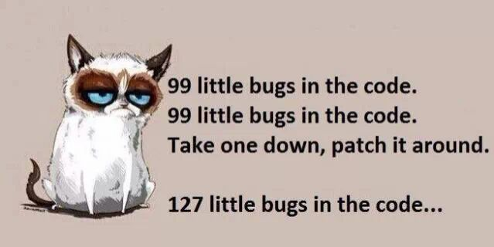
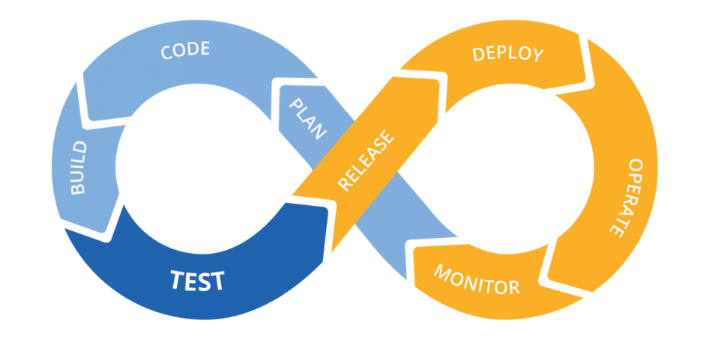
Тестирование ПО

Slide 3
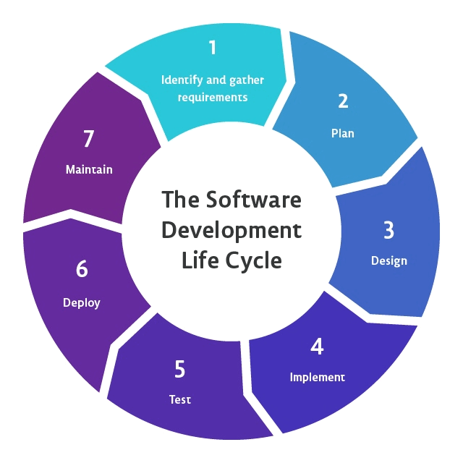
Жизненный цикл разработки ПО (SDLC)
SDLC (Software Development Life Cycle) — это процесс, которому следуют для создания программного обеспечения в организациях. SDLC состоит из некоторого плана, который описывает, как разрабатывать, поддерживать, заменять и улучшать программное обеспечение.
На каждом этапе обычно есть свои должности: разработчик, тестировщик (QA-инженер), DevOps инженер, бизнес-аналитик, руководитель проекта, архитектор, тех. пис и т.д.

Slide 4
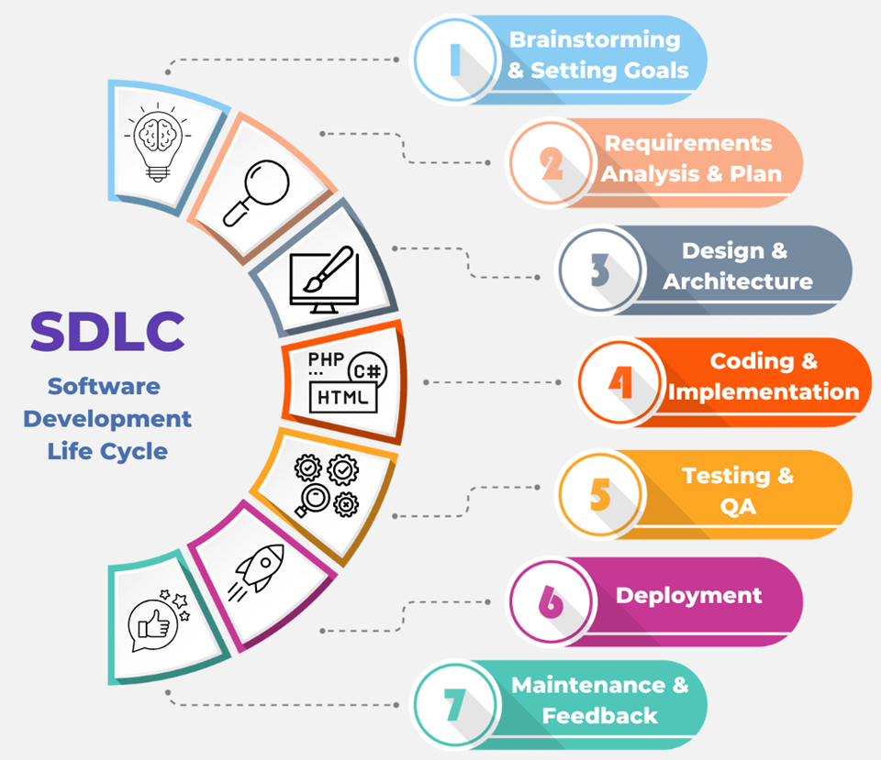
Жизненный цикл разработки ПО (SDLC)
1. Анализ требований
2. Планирование
3. Дизайн/Проектирование архитектуры * HLD (High Level Design) * LLD (Low Level Design)
4. Разработка продукта
5. Тестирование и интеграция продукта
6. Развертывание и обслуживание продуктов

Slide 5
Тестирование ПО
Тестирование ПО — это процесс проверки и подтверждения того, работает ли приложение так, как ожидалось, включает в себя выявление ошибок и неполадок, которые в будущем могут вызвать проблемы у пользователей приложения.
Ручное тестирование (manual) - тестирование приложения вручную. Тестировщик напрямую взаимодействует с приложением и смотрит работает ли как надо. Если работает не как надо - есть баги, то заводит задачи на разработчиков. В любом случае дает фидбек (обратную связь)
Автоматизированное тестирование (Automation) - значит написать код, в котором ожидаемые сценарии сравниваются с тем, что действительно получил пользователь. Простыми словами - тестировщик пишет код/скрипты, которые тестируют программу.
См. в гугле "software errors in history"

Slide 6
Виды/типы тестов
Модульные тесты (Unit-тесты). Модульные тесты работают на очень низком уровне. Они заключаются в тестировании отдельных функций, компонентов или модулей, используемых в ПО. Модульные тесты обычно легковесны и выполняются быстро
Интеграционные тесты (Integration). В ходе интеграционного тестирования проверяется, хорошо ли работают вместе различные модули, используемые приложением. Например, можно протестировать взаимодействие с базой данных.
Функциональные тесты (Functional). В функциональных тестах основное внимание уделяется бизнес-требованиям к приложению. Они проверяют только результат некоторого действия и не проверяют промежуточные состояния системы при выполнении этого действия.
Иногда возникает путаница между понятиями интеграционных и функциональных тестов, так как и те и другие требуют взаимодействия нескольких компонентов друг с другом. Разница в том, что интеграционный тест нужен просто чтобы убедиться, что вы можете отправлять запросы к базе данных, тогда как функциональный тест будет ожидать получения из базы данных определенного значения в соответствии с требованиями продукта.
https://www.atlassian.com/ru/continuous-delivery/software-testing/types-of-software-testing

Slide 7
Виды/типы тестов
Сквозные тесты (End to End или E2E). Сквозное тестирование копирует поведение пользователя при работе с ПО в контексте всего приложения. Оно обеспечивает контроль того, что различные схемы действий пользователя работают должным образом. Сценарии могут быть как очень простыми (загрузка веб-страницы или вход в систему), так и гораздо более сложными (проверка почтовых уведомлений, онлайн-платежей и т. д.).
Приемочное тестирование (Acceptance). Приемочные тесты — это формальные тесты, которые проверяют, отвечает ли система требованиям бизнеса. При этом во время тестирования должно быть запущено само приложение, и основное внимание уделяется воспроизведению поведения пользователей.
Тестирование производительности (performance). В тестах производительности оценивается работа системы при определенной рабочей нагрузке.
Smoke-тестирование. Smoke-тесты — это базовые тесты, которые проверяют основные функциональные возможности приложения. Они должны выполняться быстро, поскольку цель таких тестов — убедиться, что основные возможности системы работают как запланировано.
https://www.atlassian.com/ru/continuous-delivery/software-testing/types-of-software-testing

Slide 8
Фазы тестирования
Pre-Alpha: прототип, в котором всё ещё присутствует много ошибок и наверняка неполный функционал. Необходим для ознакомления с будущими возможностями программ.
Alpha: является ранней версией программного продукта, тестирование которой проводится внутри фирмы-разработчика.
Beta: практически готовый продукт, который разработан в первую очередь для тестирования конечными пользователями.
Release Candidate (RC): возможные ошибки в каждой из фичей уже устранены и разработчики выпускают версию на которой проводится регрессионное тестирование.
Release: финальная версия программы, которая готова к использованию.
https://habr.com/ru/articles/549054/

Slide 9
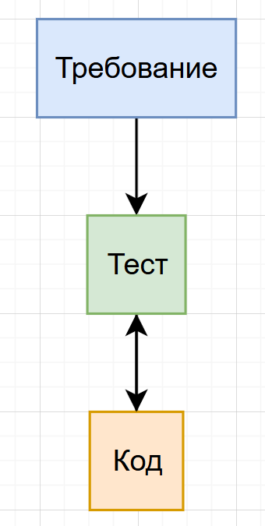
Behavior-driven development (BDD)
Для повышения качества кода программисты довольно давно придумали немного иной метод разработки, что обозвали BDD - Behavior-driven development, дословно «разработка через поведение».
Почему мы сначала пишем тесты, а для них код?
Дело в том, что такая практика позволяет сфокусироваться на какой-то мелкой задаче и писать тот код, что решает только ее и не задумываться о том, что мой код должен решать сразу все мировые проблемы. Мой код должен решать этот тест и на этом все.
Написание требований и тестов покрывает также документацию кода, которую разработчики так не любят писать

Slide 10
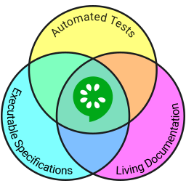
Gherkin
Given User is on Login Page
When User enters login 'user_login'
And User enters password 'user_password'
Then ‘Welcome to our site’ message displayed
Допустим пользователь находится на странице логина
Когда пользователь вводит логин 'user_login'
И пользователь вводит пароль 'user_password'
Тогда появляется сообщение ‘Welcome to our site’

Slide 11
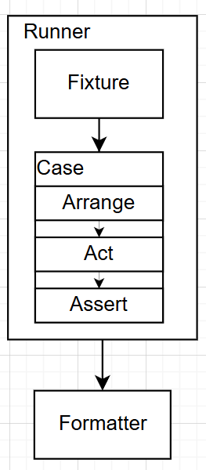
Тесты – это программа
Тесты - есть программа, чаще всего написанная на том же языке, на котором написан целевой код (Программы на Си обычно покрывают кодом на Си и т.д.)
Все тесты довольно похожи друг на друга, поэтому была придумана типовая архитектура фреймворка для тестирования – xUnit. Упрощенная схема того как обычно выглядит тестовая программа:
Фикстура - некоторая конфигурация (настройки) тестирования. Например настройки в каком состоянии должна находиться система для тестирования
Arrange - подготовить входные данные
Act - Отработка теста
Assert - Проверка
Formatter - форматирование в красивом для человека вида с результатами тестов
Runner - тот, кто запускает программу

Slide 12
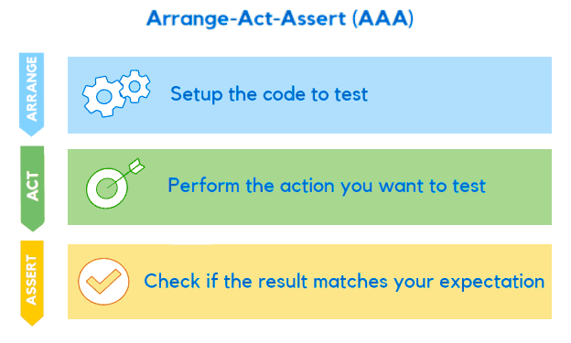
AAA

Slide 13
Фреймворки для тестирования
Список фрейморков для Unit тестов:
https://en.wikipedia.org/wiki/List_of_unit_testing_frameworks
Для языка Си как и для других языков есть очень много разных фреймворков для тестирования, но мы рассмотрим пару примеров на элегантном CMocka. Ссылки на доки:
https://cmocka.org/
https://cmocka.org/talks/cmocka_unit_testing_and_mocking.pdf
https://api.cmocka.org/index.html
Установить Cmocka можно, например, так:
sudo apt install libcmocka-dev
При компиляции линкуем с библиотекой флагом -lcmocka

Slide 14

Ура, программировать
Пару примеров:
https://github.com/kruffka/C-Programming/blob/master/2024-2025/sw_testing/tests/test_example.c
https://github.com/kruffka/C-Programming/blob/master/2024-2025/sw_testing/tests/test_file.c

Slide 15
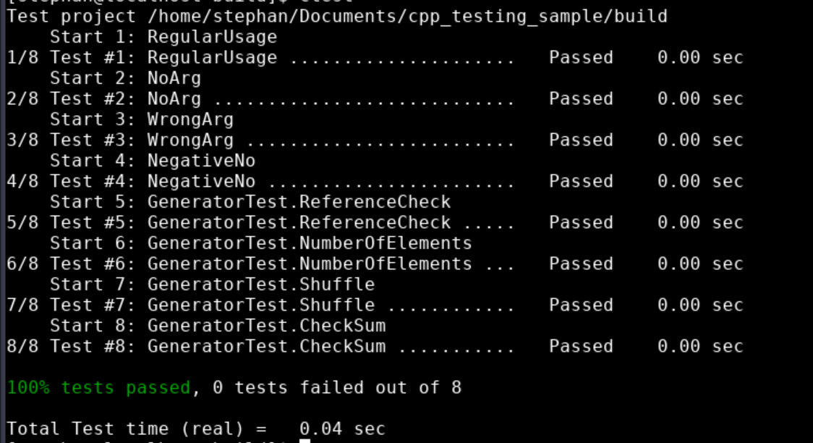
Форматтер
Cmocka:
CMOCKA_MESSAGE_OUTPUT=stdout ./test CMOCKA_MESSAGE_OUTPUT=xml ./test
Ctest и Cmake:

Slide 16
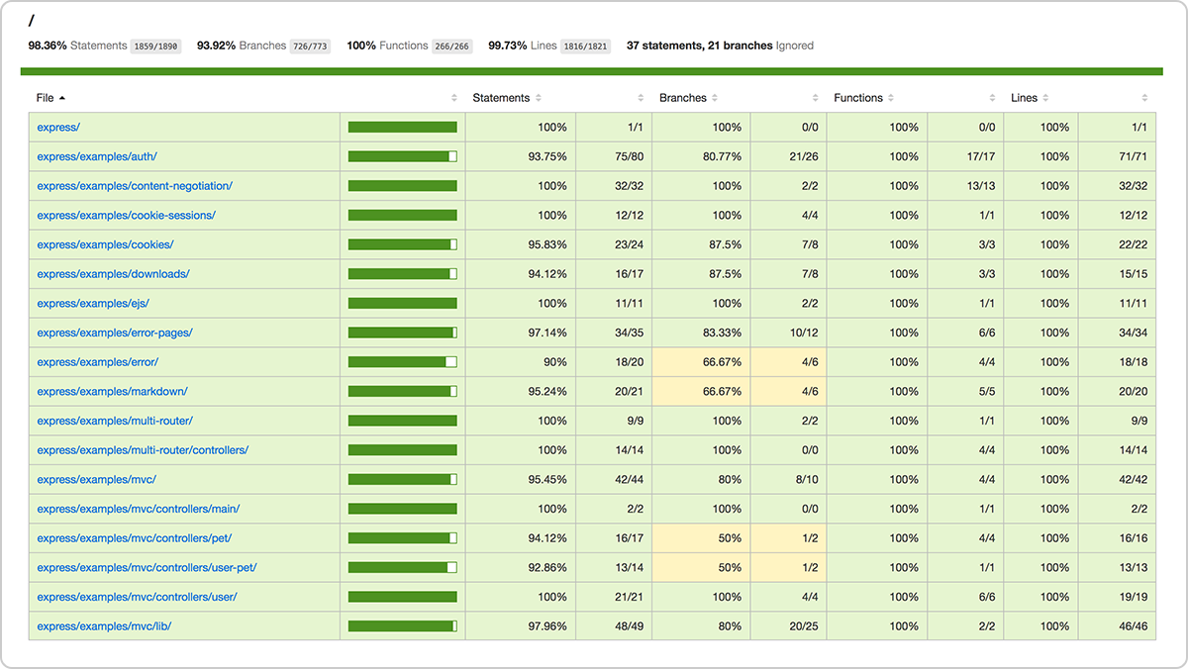
Code Coverage (Покрытие кода)
Code Coverage — это метрика покрытия кода, не метрика закрытия требований
Покрытие тестами на 100% != Качество кода

Slide 17
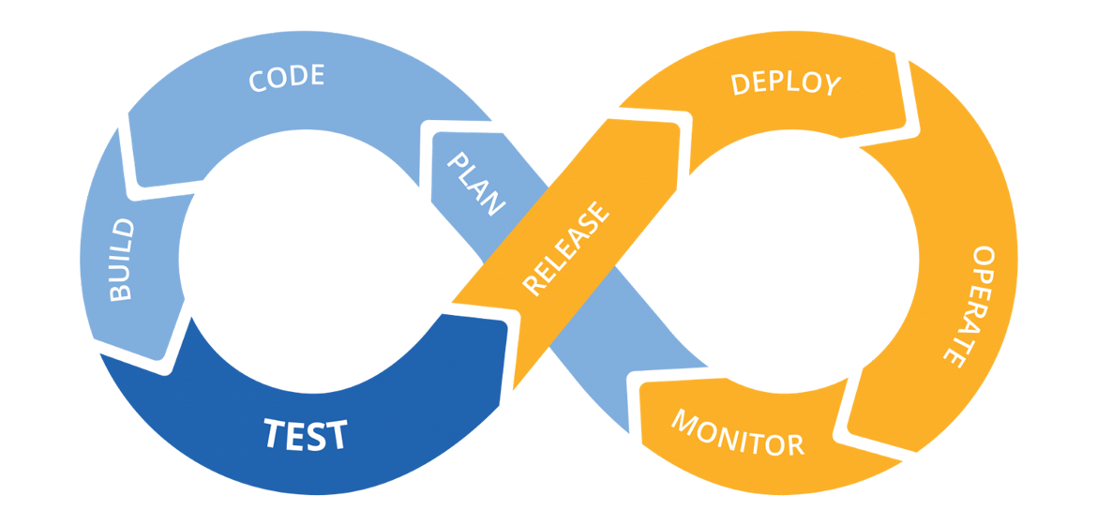
CI/CD
Непрерывная интеграция (Continuous Integration, CI) и непрерывная поставка (Continuous Delivery, CD) представляют собой культуру, набор принципов и практик, которые позволяют разработчикам чаще и надежнее развертывать изменения программного обеспечения.
Непрерывная интеграция — это методология разработки и набор практик, при которых в код вносятся небольшие изменения с частыми коммитами. И поскольку большинство современных приложений разрабатываются с использованием различных платформ и инструментов, то появляется необходимость в механизме интеграции и тестировании вносимых изменений
https://habr.com/ru/companies/otus/articles/515078/

Slide 18

https://github.com/kruffka/C-Programming

